Slide 1

Direito eleitoral
Para o ensino básico

Slide 2
Autores
 | NOME COMPLETO | E-mail | Telefone
 | Alexandre Batista de lima juraszek | japaolima@Hotmail.com | 61 99927-7904
 | João Victor de Oliveira Almeida | joaoa6457@gmail.com | 61 99432-6519
 | Miguel de Souza Barros | miguelsbarros33@gmail.com | 61 99958-4346
 | Geovana Rita do Amaral | geovanamaral07@gmail.com | 61 99604-0353
 | Eduarda Souza Cavalcante | eduardasouza8443@gmail.com | 61 99580-6082
Autores:
Aluno(a)/Equipe

Slide 3
SUMÁRIO
Direito de participação
Eleitor consciente
Sistema eletrônico de votação
Sistema eleitoral
Direito eleitoral no mundo digital

Slide 4
DIREITO DE PARTICIPAÇÃO

Slide 5
Noções de direito a participação
Como funciona o voto?

Slide 6
Noções de direito a participação
Como funciona o voto?
Quem pode votar?

Slide 7
Noções de direito a participação
Como funciona o voto?
Quem pode votar?
Quem pode ser votado?

Slide 8
Noções de direito a participação
Como funciona o voto?
Quem pode votar?
Quem pode ser votado?
O que é a abstenção e quais suas consequências?

Slide 9
ELEITOR CONSCIENTE

Slide 10
O que é ser um eleitor consciente?
Conhecer o processo legislativo e suas regras;
Participar de forma ativa durante e após o período eleitoral;
Checar e não propagar notícias falsas;
Denunciar as irregularidades através do app Pardal.

Slide 11
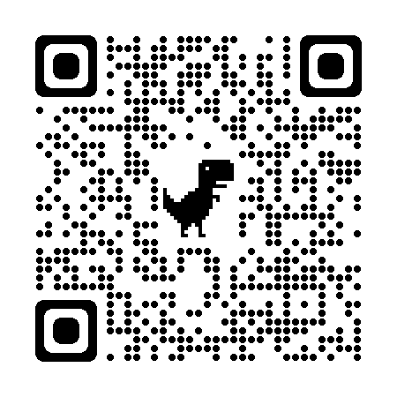
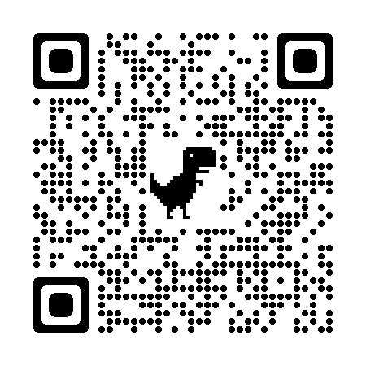
Aplicativo para realizar as denúncias
  Android
  iOS

Slide 12
Noções de como escolher um candidato.
Conhecer os ideais do partido e do candidato;
Observar se o candidato ou o partido cometeram algum crime eleitoral;
Analisar as propostas dos candidatos.
É permitido a compra e venda de votos?
Art. 299, Do Código Eleitoral, “Dar, oferecer, prometer, solicitar ou receber, para si ou para outrem, dinheiro, dádiva, ou qualquer outra vantagem, para obter ou dar voto e para conseguir ou prometer abstenção, ainda que a oferta não seja aceita:
Pena – reclusão até quatro anos e pagamento de 5 a 15 dias-multa.”

Slide 13
Voto branco e nulo:
O que é e a qual diferença de cada um?
Qual o impacto do voto branco ou nulo?

Slide 14
Como se preparar para o dia da eleição.
Ficar atento as datas de votação de primeiro e segundo turno;
Saber os horários de início e término da votação;
Saber o local de votação, ou seja, a seção e zona eleitoral;
Portar o Título ou o e-Título de eleitor;
Justificativa em até 60 dias após o turno, através do app e-Título ou cartório eleitoral.

Slide 15
SISTEMA ELETRÔNICO DE VOTAÇÃO

Slide 16
Introdução.
História
Países que aderiram

Slide 17
Introdução.
História
Países que aderiram
Parte técnica
    Funcionamento
    Vantagens
    Desvantagens

Slide 18
SISTEMAS ELEITORAIS

Slide 19
O que são?

Slide 20
O que são?
Introdução ao Tema

Slide 21
O que são?
Introdução ao Tema
Para que servem?

Slide 22
O que são?
Introdução ao Tema
Para que servem?
Sistema Majoritário e Proporcional

Slide 23
O que são?
Introdução ao Tema
Para que servem?
Sistema Majoritário e Proporcional
Breve noção de democracia representativa

Slide 24
DIREITO ELEITORAL NO MUNDO DIGITAL

Slide 25
Relação entre a internet e o direito eleitoral
Fatores individuais
Fenômeno da pós-verdade
Como isso pode influenciar na propagação de fake News

Slide 26
Relação entre a internet e o direito eleitoral
Fatores individuais
Fenômeno da pós-verdade
Como isso pode influenciar na propagação de fake News
Fake News
O que é fake News
Como identificar e o que fazer
De que forma elas influenciam nas eleições
Qual é o dano que isso pode causar à sociedade

Slide 27
Relação entre a internet e o direito eleitoral
Fatores individuais
Fenômeno da pós-verdade
Como isso pode influenciar na propagação de fake News
Fake News
O que é fake News
Como identificar e o que fazer
De que forma elas influenciam nas eleições
Qual é o dano que isso pode causar à sociedade
Propaganda eleitoral na internet
Lei das eleições

Slide 28
Relação entre a internet e o direito eleitoral
Fatores individuais
Fenômeno da pós-verdade
Como isso pode influenciar na propagação de fake News
Fake News
O que é fake News
Como identificar e o que fazer
De que forma elas influenciam nas eleições
Qual é o dano que isso pode causar à sociedade
Propaganda eleitoral na internet
Lei das eleições
Como a Internet pode auxiliar na escolha de bons governantes

Slide 29
Relação entre a internet e o direito eleitoral
Fatores individuais
Fenômeno da pós-verdade
Como isso pode influenciar na propagação de fake News
Fake News
O que é fake News
Como identificar e o que fazer
De que forma elas influenciam nas eleições
Qual é o dano que isso pode causar à sociedade
Propaganda eleitoral na internet
Lei das eleições
Como a Internet pode auxiliar na escolha de bons governantes
Como participar ativamente dos processos eleitorais?

Slide 30
Como participar ativamente dos processos eleitorais?
    Mesário Voluntário
Site do TRE
Fiscal de Propaganda Eleitoral
Aplicativo Pardal
Sabendo mais sobre candidatos
plataforma Divulgacand

